Slide 1
No.8
旧约的赎罪祭与新约的赎罪祭

Slide 2
希伯来书10:3-4节
但这祭物是叫人每年想起罪来，
因为公牛和山羊的血断不能除罪。

Slide 3
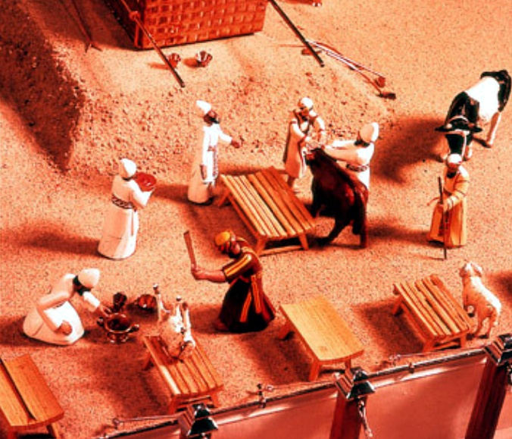
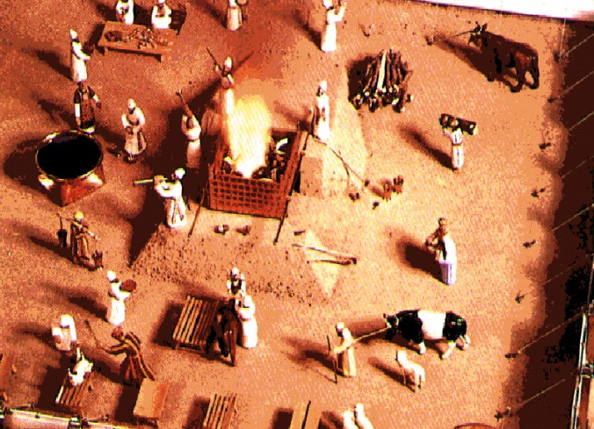
平民的赎罪祭的问题点
Notes:
- 죄를 지을 때마다 드려야 하는 번거로움과 그죄를 씻기에 필요한 속죄할 양과 염소가 턱없이 부족했다. 그래서 하나님은 대표 안수자와 대표 속죄양으로 대속하셨다.

Slide 4
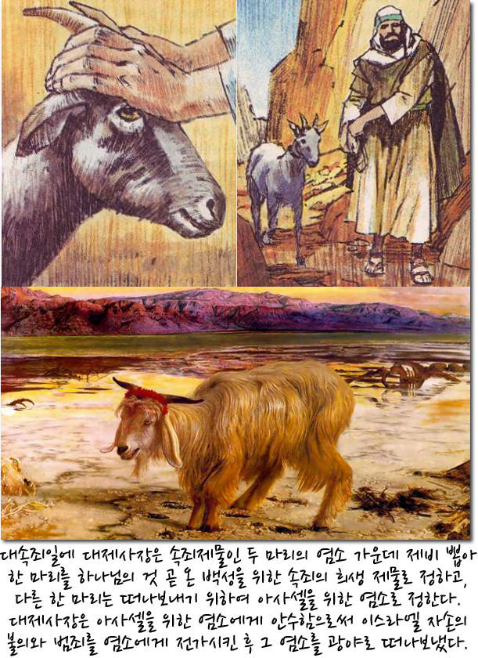
大赎罪日-一年一次（7月10日）
Notes:
2. 대속죄일 (레위기16장)
- 1년에 한번 7월10일 : 1년동안 지은 모든 죄를 해결
- 염소 두 마리를 준비
- 한 마리는 여호와를 위하여 – 이스라엘 백성들의 실제의 죄 해결 – 하나님의 마음이 풀림
- 다른 한 마리는 아사셀을 위하여 – 이스라엘 백성들의 마음의 죄 해결 – 이스라엘 백성들의 마음이 풀림

Slide 5
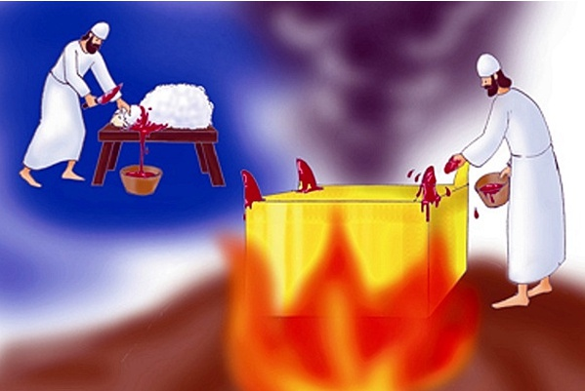
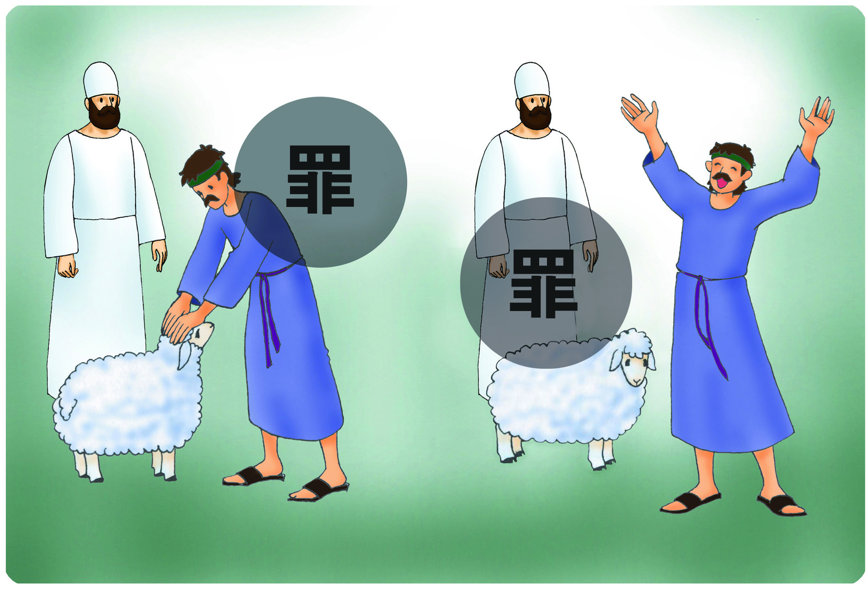
旧约祭司的不完全
动物的血断不能除罪
Notes:
3. 구약의 속죄제사의 불완전함
- 지은 죄만 해결되었지 지을 죄, 미래의 죄, 즉 영원히 죄를 씻지 못하는 제한적인 속죄제사였다.
- 짐승의 피는 영원히 죄를 해결해 줄 수 없었다.
•구약의 모든 제사는 모형과 그림자이다 (히브리서8장5절)
•양심상 온전케 할 수 없었다 (히브리서9장9절)
•온전한 속죄을 위해서는 짐승이 아닌 더 큰 제물이 필요했다 (히브리서9장23절)

Slide 6
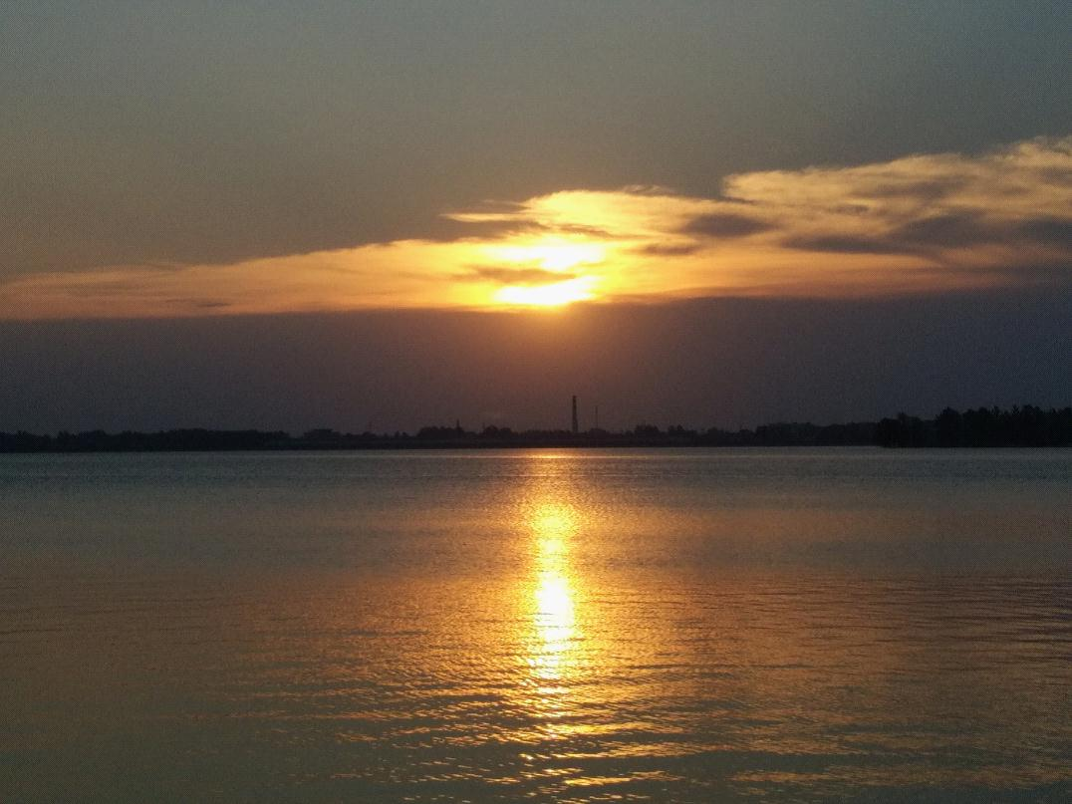
希伯来书8:5节
他们所侍奉的事本是
天上事的形状和影像

Slide 7
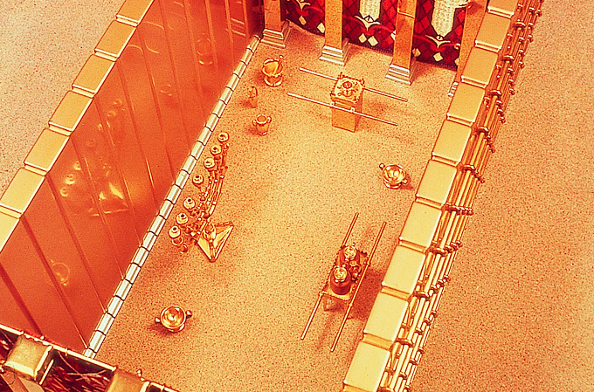

Slide 8
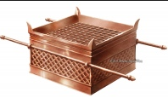
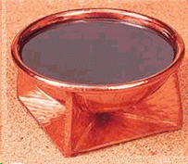
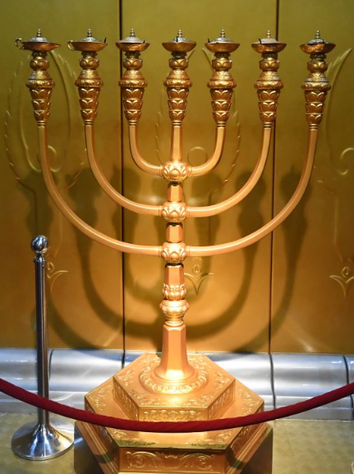
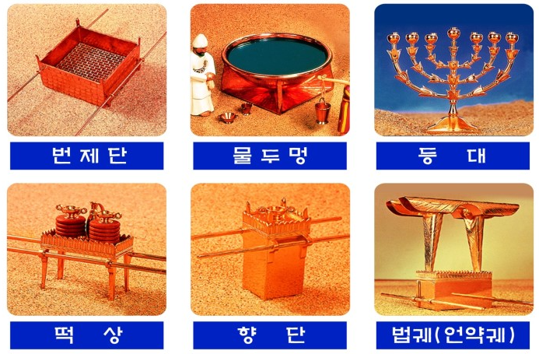
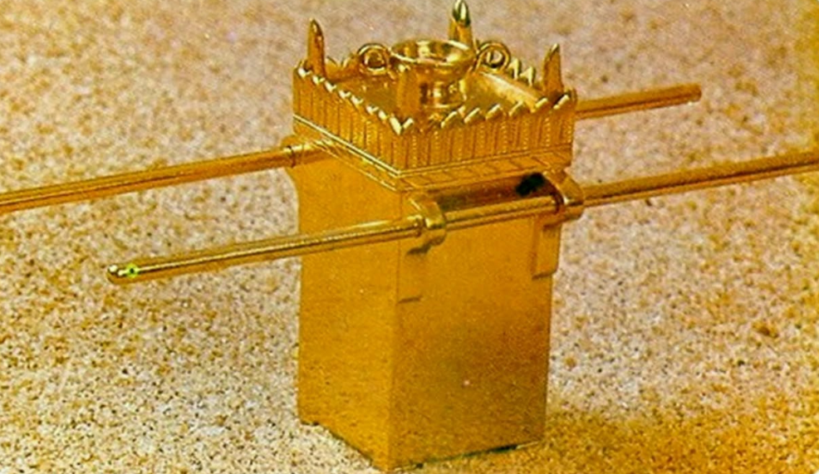
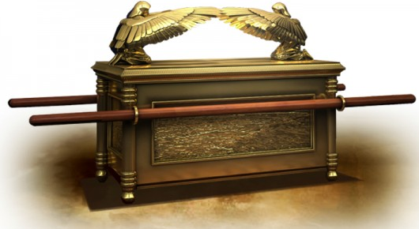
燔祭坛
洗濯盆
灯台
饼桌
香坛
约柜

Slide 9
希伯来书9:9节
那头一层帐幕作现今的表样，
所献的礼物和祭物，就着良心说，
都不能叫礼拜的人得以完全。

Slide 10
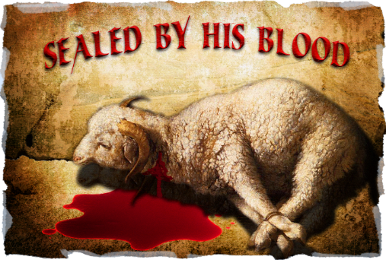
希伯来书 9:23节
照着天上样式做的物件
必须用这些祭物去洁净，
但那天上的本物自然
当用更美的祭物去洁净。

Slide 11
神所愿的献祭
那时，你必喜爱公义的祭和燔祭并全牲的燔祭，那时，人必将公牛献在你坛上。
诗篇51:19节
完全的献祭
他愿意万人得救，明白真道.
提摩太前书2:4节

Slide 12
话语里神所准备的赎罪
1.我涂抹了你的过犯，像厚云消散；我涂抹了你的罪恶，如薄云灭没。你当归向我，因我救赎了你。(以赛亚书 44:22 和合本)
2.我要除净他们的一切罪，就是向我所犯的罪；又要赦免他们的一切罪，就是干犯我、违背我的罪。 (耶利米书 33:8 和合本)

Slide 13
话语里面的神所准备的赎罪
3.我要赦免他们的罪孽，不再记念他们的罪恶。这是耶和华说的。”
(耶利米书 31:34 和合本)
4.耶和华说：“当那日子、那时候，虽寻以色列的罪孽，一无所有；虽寻犹大的罪恶，也无所见；因为我所留下的人，我必赦免。”
(耶利米书 50:20 和合本)

Slide 14
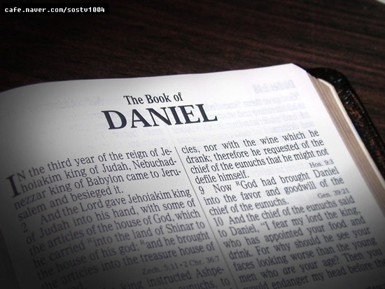
但以理的77天
“为你本国之民和你圣城，已经定了
七十个七。要止住罪过，除净罪恶，
赎尽罪孽，引进（或译：彰显）永义，
封住异象和预言，并膏至圣者
（者：或译所）。
(但以理书 9:24 和合本)

Slide 15
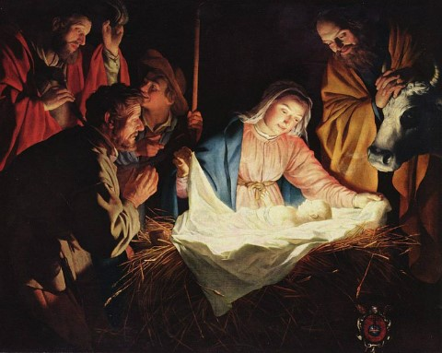
耶稣的诞生
耶稣基督降生的事记在下面：他母亲马利亚已经许配了约瑟，还没有迎娶，马利亚就从圣灵怀了孕。
(马太福音 1:18 和合本)

Slide 16
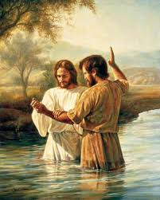
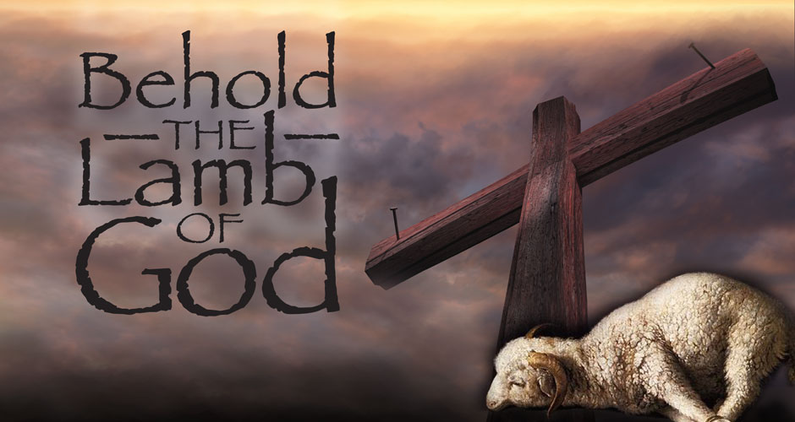
施洗约翰和耶稣
那时耶稣从加利利到约旦河要受约翰的洗礼.
（马太福音3:13节）
看啊！神的羔羊，背负世人得罪孽的！
约翰福音1:29

Slide 17
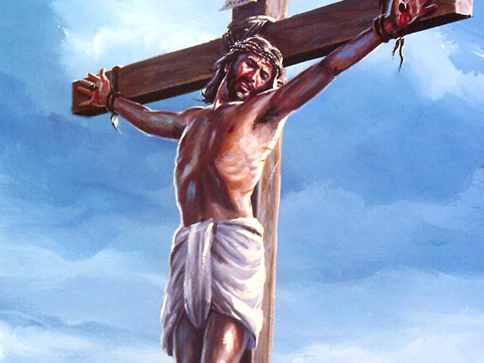
成了
耶稣尝了那醋，就说：成了！
便低下头将灵魂交付神了！
约翰福音19:30

Slide 18
THANK YOU

